Slide 1
Моделювання процесів, що зводяться до моделі задачі дробно-лінійного програмування в умовах невизначеності
Виконала студентка групи ІС-71
Вознюк Олександра

Slide 2


Slide 3
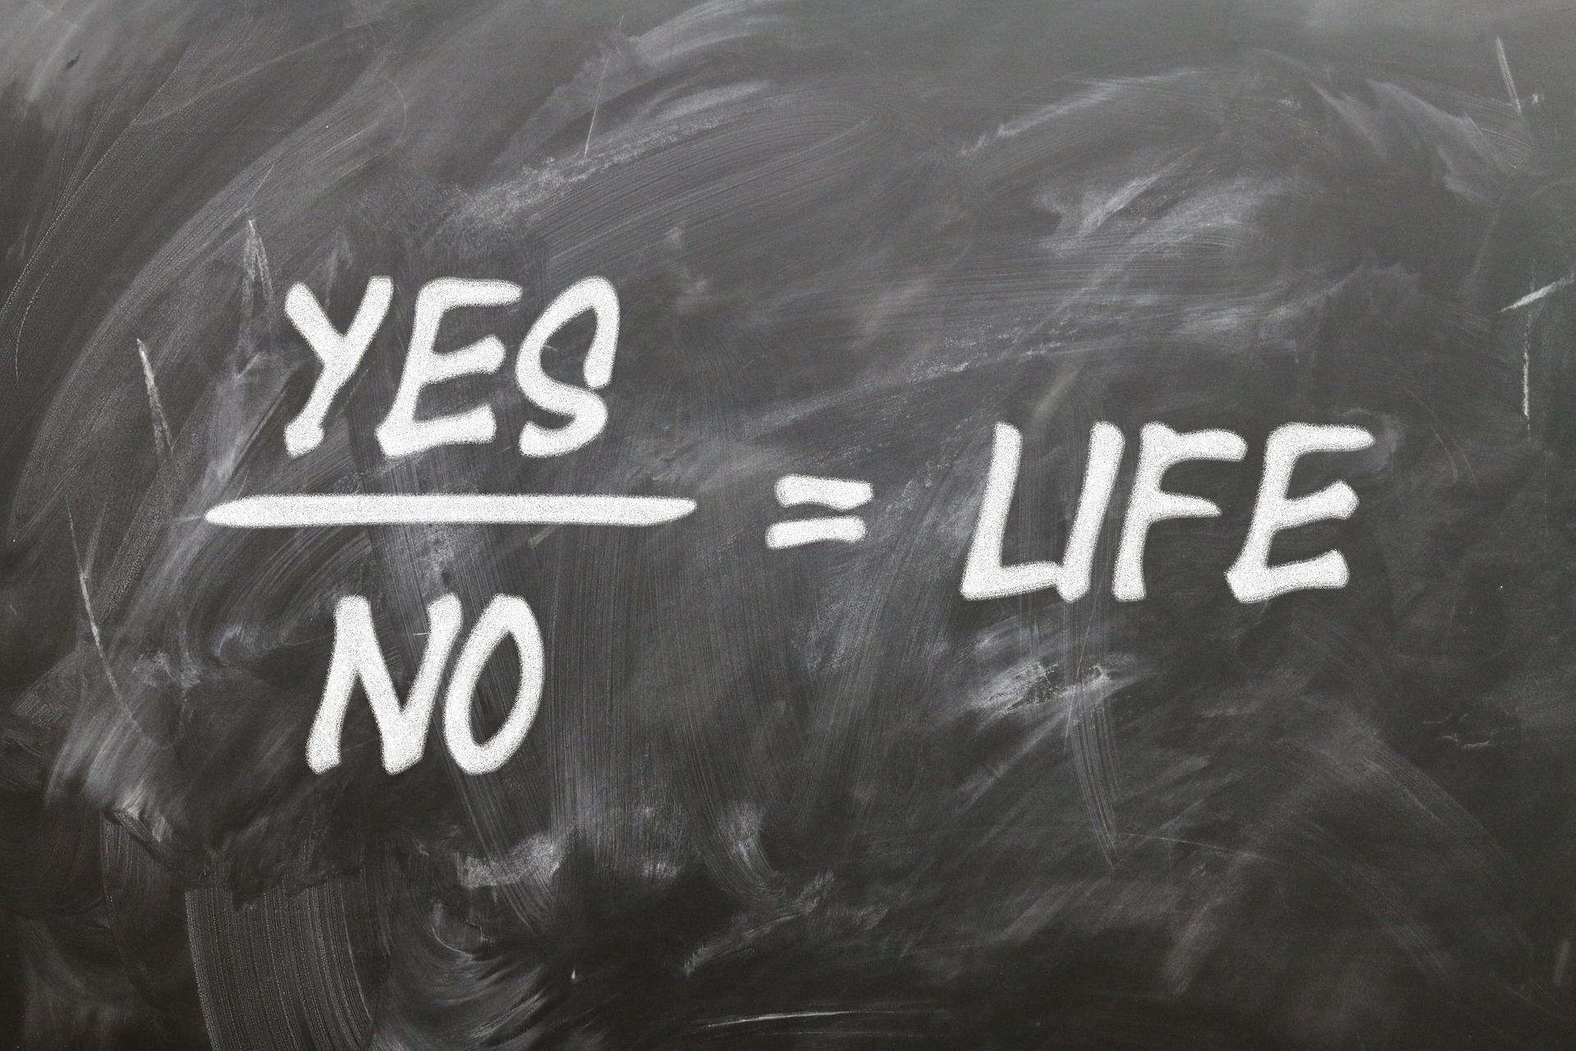

Задача дробно-лінійного програмування у детермінованій постановці
$$\underset{x}{extremum}\frac{\sum_{i=1}^{n}{c_{i}x_{i}}}{\sum_{i=1}^{n}{d_{i}x_{i}}},$$
$$Ax=b,$$
$$\sum_{i=1}^{n}{d_{i}x_{i}}>0,$$
де $c=(c_{1},...,c_{n})^{T}$, $d=(d_{1},...,d_{n})^{T}$, $b=(b_{1},...,b_{m})^{T}$, $A=(a_{ij}),$ j$=1,...,m,$ $i=1,...,n$ — дійсні числа, $x=(x_{1},...,x_{n})^{T}$, $x≥0$ - змінні задачи.

Slide 4








Приклад
Рентабельність витрат P:
$$P=\frac{\sum_{i=1}^{n}{c_{i}x_{i}}}{\sum_{i=1}^{n}{d_{i}x_{i}}}→max$$
$c_{i}$-прибуток від реалізації одиниці
продукції i-ого типу
$d_{i}$-витрати на вироблення продукції i-ого типу,
$x_{i}≥0$ - змінні задачі (кількість продукції
кожного виду),
$i=1,..n$ – дійсні числа (кількість типів продукції)
1
2
3
2
3
7
$$P_{1}=\frac{2x_{1}+3x_{2}+7x_{3}}{x_{1}+2x_{2}+3x_{3}}→max$$
3
5
4
$$P_{2}=\frac{3x_{1}+5x_{2}+4x_{3}}{x_{1}+2x_{2}+3x_{3}}→max$$

Slide 5




Постановка задачі
$\underset{σ∈Ω}{extremum}\sum_{i=1}^{s}{ω_{i}k_{i}(σ)},$ (2)
де $ω_{i}$ — числа, $k_{i}(σ)$ — i-та довільна числовая характеристика допустимого рішення σ $(i=\overline{1, s)},$ Ω — множина допустимих рішень.
Детермінована постановка
$\underset{x}{extremum}\frac{\sum_{i=1}^{n}{c_{i}x_{i}}}{\sum_{i=1}^{n}{d_{i}x_{i}}},$ (1)
$$Ax=b,$$
$$\sum_{i=1}^{n}{d_{i}x_{i}}>0,$$
де $c=(c_{1},...,c_{n})^{T}$, $d=(d_{1},...,d_{n})^{T}$, $b=(b_{1},...,b_{m})^{T}$, $A=(a_{ij}),$ j$=1,...,m,$ $i=1,...,n$ — дійсні числа, $x=(x_{1},...,x_{n})^{T}$, $x≥0$ - змінні задачи.
Отже, існує R наборів коефіцієнтів $c^{r}=(c_{1}^{r},...,c_{n}^{r})^{T},$
$r=1,...,R$ можливих значень коефіцієнтів $c_{i}$, $i=1,...,n$.
Знайти за заданими компромісними критеріями рішення задачі (1)-(2)

Slide 6


Якщо компромісного рішення, що задовольняє критерію A не існує, то $$\begin{aligned}\min_{x}\sum_{r=1}^{R}{ω_{r}}\max{\{}0;Δ_{r}−l_{r}\},\#\end{aligned}$$ де $ω_{r}>0$, $r=1,...,R$ - відомі експертні вагові коефіцієнти.
Критерій A
Критерій B
$$\begin{aligned}Δ_{r}≤l_{r}, l_{r}≥0, r=1,…,R \end{aligned}$$
Для задачі на мінімум:
$$\begin{aligned}Δ_{r}=\frac{\sum_{i=1}^{n}{c_{i}^{r}x_{i}}}{\sum_{i=1}^{n}{d_{i}x_{i}}}−f_{opt}^{r},r=1,…,R \end{aligned}$$
Для задачі на максимум:
$$\begin{aligned}Δ_{r}=f_{opt}^{r}−\frac{\sum_{i=1}^{n}{c_{i}^{r}x_{i}}}{\sum_{i=1}^{n}{d_{i}x_{i}}},r=1,…,R \end{aligned}$$

Slide 7

Побудова компромісного рішення
Задача дробно-лінійного програмування (ЗДЛП) зводиться до задачі лінійного програмування (ЗЛП) наступним чином.
Введемо нові змінні
$$\begin{aligned}y_{0}=\frac{1}{\sum_{i=1}^{n}{d_{i}x_{i}}}, y_{0}≠0,\end{aligned}$$
$$\begin{aligned}y_{i}=y_{0}x_{i}, i=1,…,n \end{aligned}$$
Тоді задача прийме вигляд
$$\begin{aligned}\underset{y,k}{extremum}\sum_{i=1}^{n}{c_{i}}y_{i}, \end{aligned}$$
$$\begin{aligned}Ay=y_{0}b,\end{aligned}$$

Slide 8
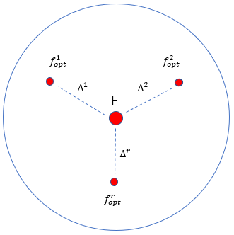

Побудова компромісного рішення
Компромісне рішення ($x_{i}=\frac{y_{i}}{y_{0}},$ $i=1,...,n$) за критеріями A та B (якщо за критерієм A рішення не існує) знаходиться за рішенням наступної ЗЛП:
$\begin{aligned}Z= \min_{y,z,k}\sum_{r=1}^{R}{ω_{r}}z_{r}, \#\end{aligned}$ (3)
$\begin{aligned}Ay=y_{0}b, \end{aligned}$ (4)
$\begin{aligned}\sum_{i=1}^{n}{d_{i}}y_{i}=1, \#\end{aligned}$ (5)
$\sum_{i=1}^{n}{c_{i}^{r}}y_{i}−z_{r}≤f_{opt}^{r}+l_{r},r=1,…,R$ (6)
Якщо вихідна задача є задачею на максимум, то нерівності (6) мають вигляд:
$$\begin{aligned}\sum_{i=1}^{n}{c_{i}^{r}}y_{i}+z_{r}≥f_{opt}^{r}−l_{r},r=1,…,R \#\end{aligned}$$

Slide 9
Рішення з програмного забезпечення
WPF
MVC
Razor Pages
ProblemSolver
HTML
.NET Core
C#
ASP.NET
CSS
Google OR-Tools

Slide 10
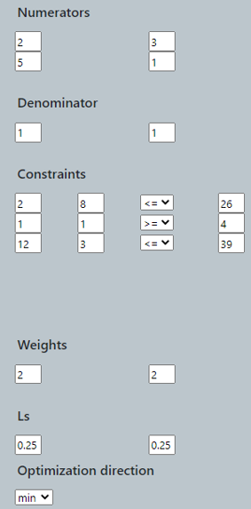
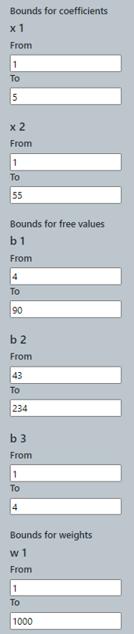
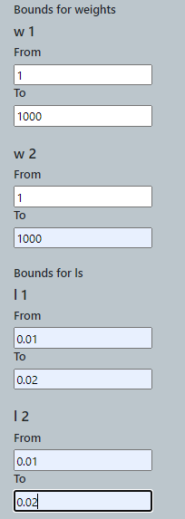
Використання ПЗ

Slide 11
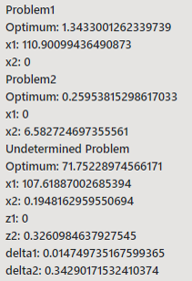
Використання ПЗ

Slide 12
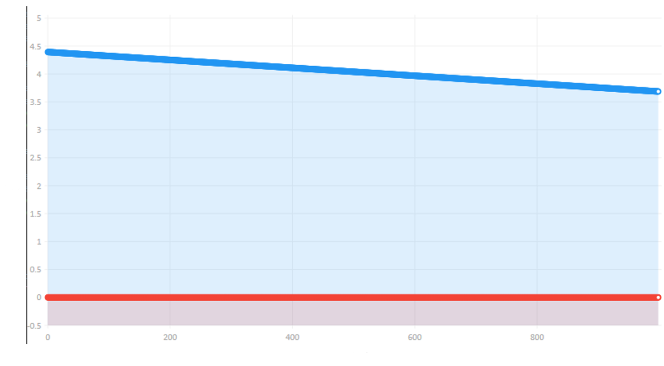
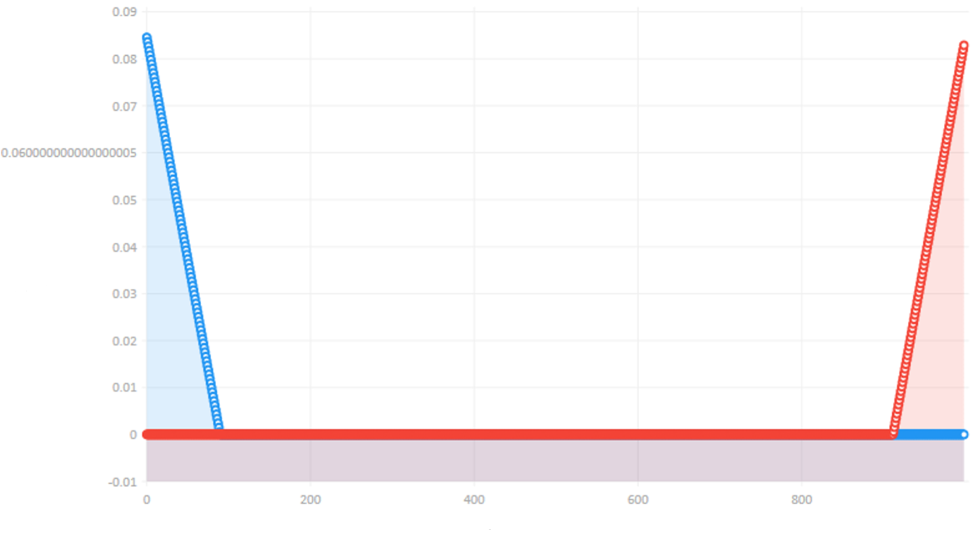




Дослідження
$$z_{1,2}$$
$$z_{1,2}$$
$$l_{1,2}$$
$$l_{1,2}$$

Slide 13
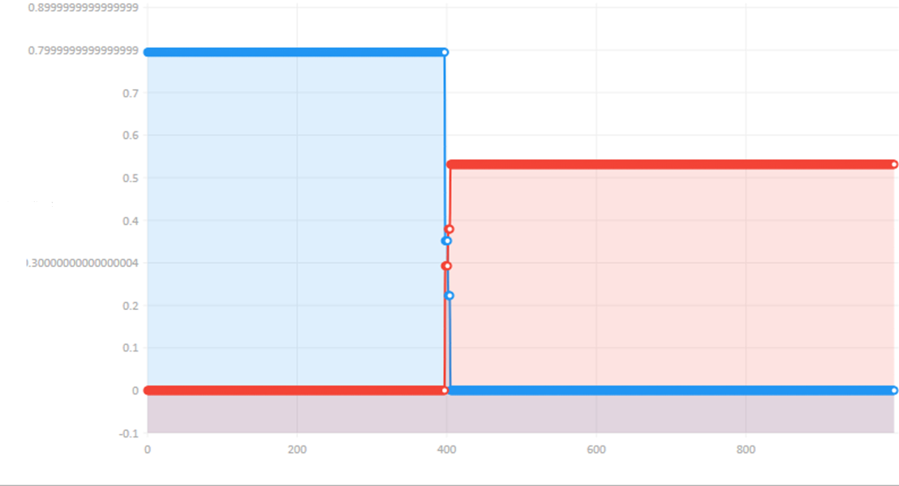
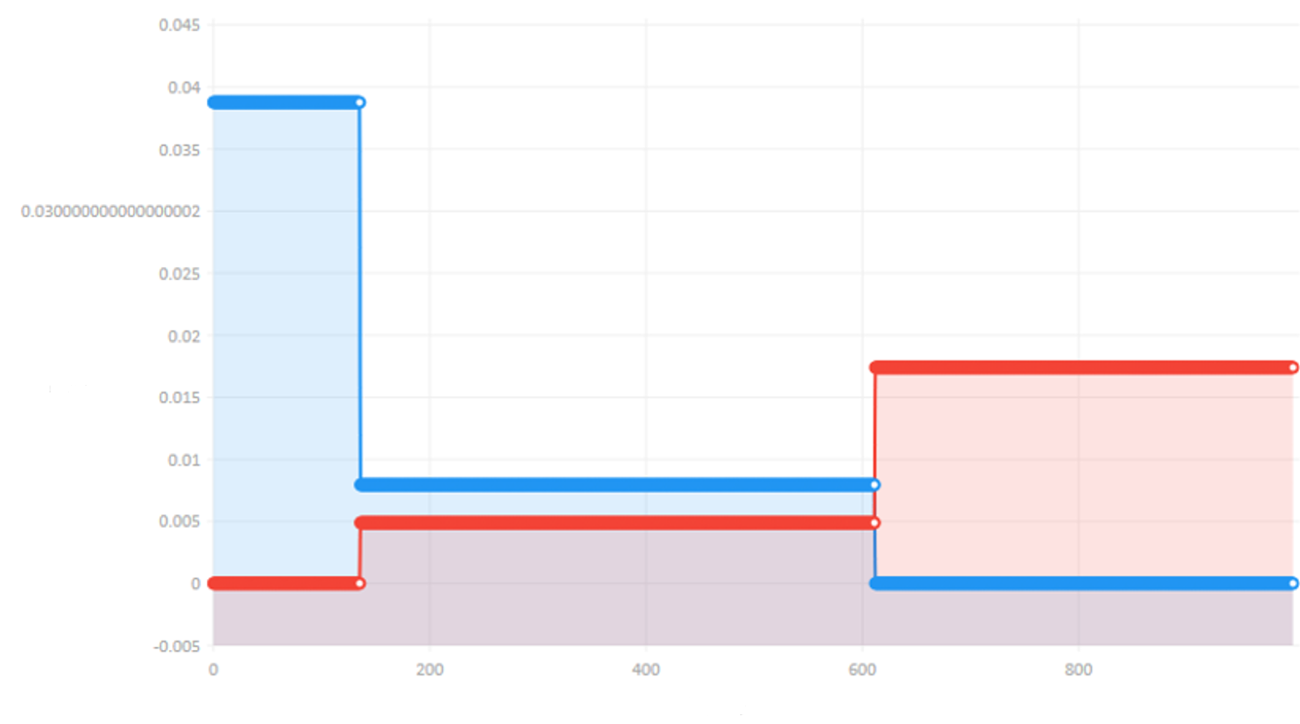


Дослідження
$$z_{1,2}$$
$$z_{1,2}$$
$$w_{1,2}$$
$$w_{1,2}$$

Slide 14
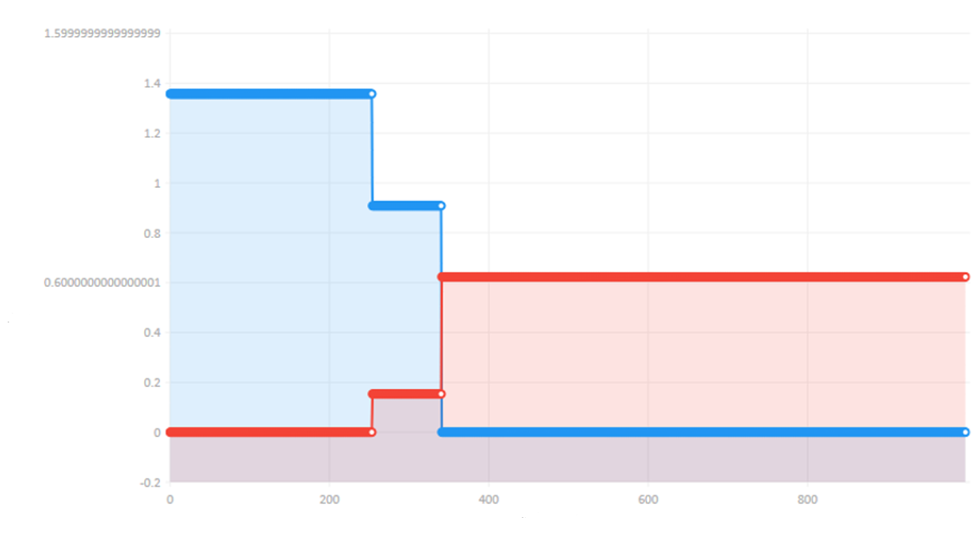
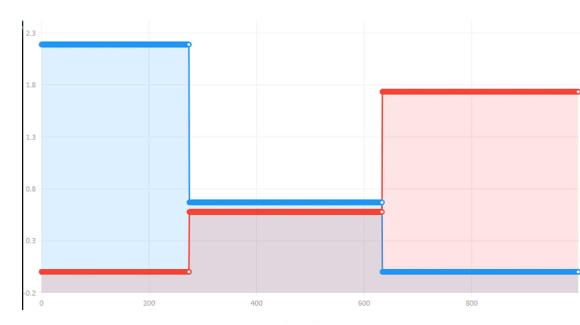

Дослідження
$$∆_{1,2}$$
$$∆_{1,2}$$
$$w_{1,2}$$
$$w_{1,2}$$

Slide 15
Дякую за увагу!

